Slide 1
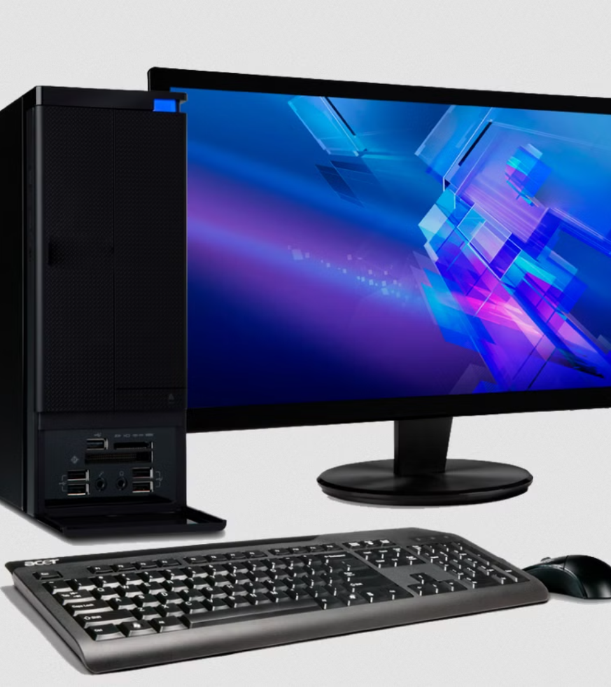
Безопасность в цифровой среде
newUROKI.net
В современном мире цифровые технологии прочно вошли в нашу жизнь, предоставив нам новые возможности и создав новые проблемы. Важно понимать, как защитить себя в виртуальном пространстве, чтобы пользоваться всеми его преимуществами, не подвергая себя риску.
Презентация для урока ОБЗР в 11 классе по теме: «Безопасность в цифровой среде»
«Новые УРОКИ» newUROKI.net
Всё для учителя – всё бесплатно!

Slide 2
newUROKI.net
Цифровая среда и ее роль в современном мире
Цифровая среда - это виртуальное пространство, где мы взаимодействуем друг с другом, получаем информацию, работаем, развлекаемся. Она стала неотъемлемой частью нашей жизни, влияя на все сферы деятельности.
Интернет, мобильные устройства, социальные сети, онлайн-сервисы - это лишь некоторые элементы цифровой среды. Она предоставляет нам доступ к огромному объему информации, позволяет общаться с людьми по всему миру, развиваться и учиться.

Slide 3
newUROKI.net
Цифровой след и персональные данные
1
1. Цифровой след
2
2. Персональные данные
Каждый наш шаг в цифровом мире оставляет след - историю поиска, лайки, комментарии, покупки, геолокацию. Это информация, которую можно собрать и использовать.
Персональные данные - это информация, которая позволяет идентифицировать вас - имя, адрес, номер телефона, фото, финансовые данные.
3
3. Защита данных
Важно понимать, что персональные данные нужно защищать, не разглашать их в открытом доступе и выбирать надежные пароли.

Slide 4
newUROKI.net
Цифровая зависимость как современная угроза
Симптомы
Причины
Последствия
Постоянная тяга к смартфону, тревожность без доступа в интернет, игнорирование реальной жизни, проблемы со сном и концентрацией.
Доступность информации и развлечений, социальное давление, недостаток реальных социальных связей, зависимость от лайков и комментариев.
Ухудшение психического и физического здоровья, проблемы в учебе и работе, изоляция от реального мира, развитие депрессии.

Slide 5
newUROKI.net
Основные угрозы в цифровой среде
Вирусы
Кража данных
Шпионаж
Программы, которые могут нанести вред компьютеру или мобильному устройству, красть данные или блокировать доступ.
Фишинг, мошеннические сайты, поддельные сообщения - все это способы кражи данных, таких как пароли, номера банковских карт.
Слежка за онлайн-активностью, просмотр переписки, запись разговоров - это угрозы, которые могут нарушить конфиденциальность.

Slide 6
newUROKI.net
Информационная безопасность личности
Используйте надежные пароли и не используйте один и тот же пароль для всех аккаунтов.
1
2
Внимательно читайте условия использования сервисов и не делитесь личной информацией на непроверенных сайтах.
Не открывайте подозрительные ссылки и сообщения, не скачивайте файлы из неизвестных источников.
3
4
Регулярно обновляйте программное обеспечение, чтобы устранить уязвимости и защитить устройство от атак.
Установите антивирусное программное обеспечение и регулярно сканируйте устройство на наличие вредоносных программ.
5

Slide 7
newUROKI.net
Культура безопасного поведения в цифровой среде
1. Осознанность
2. Критическое мышление
3. Ответственность
4. Уважение
Помните, что все, что вы делаете в цифровом мире, может быть зафиксировано и использовано.
Будьте ответственны за свои слова и действия в онлайн-пространстве.
Уважайте других пользователей, не распространяйте ложную информацию, не участвуйте в кибербуллинге.
Не верьте всему, что вы видите в интернете, проверяйте информацию из разных источников.

